Slide 1
Futur
Möte med xx den xx månad år

Slide 2
Instruktion och förklaring innan du använder presentationen
De första sidorna är allmänna och kan användas i de flesta sammanhang
Nästa del ”Produkter i fördjupning” visar på hur ett urval av våra produkter och tjänster fungerar
Specifikt för team - här får man byta ut och anpassa
Vad är på gång – tidslinje över vad som händer nu, snart och senare, fyll i och uppdatera
Tips!
Du behöver inte använda alla bilder. Ta bort och använd vid nästa möte istället. Välj ut någon produkt att fokusera på och ta chansen att fördjupa. Återanvänd sidor genom att uppdatera siffror eller dylikt, men behåll designen och tonaliteten.

Slide 3



Snabba fakta om Futur
1999
Året vi grundades som Danica Pension Idag är vi ca 100 anställda
2019
Fick vi nya långsiktiga och kapitalstarka ägare i Acathia och Polaris
40+
Idag har vi fler än 40 partners som vi samarbetar med
Vi erbjuder en intelligent plattform för sparande & pension
Vi vill ge fler människor en rikare och tryggare framtid
Futur + Rådgivare = Sant
Samma strategi sedan start

Slide 4


Våra erbjudanden
Fondförsäkring
Oberoende och noga utvalt fondutbud
Hög andel hållbara fonder
99 % av spararnas kapital i hållbara fonder
Flexibel utbetalning
Anpassade erbjudanden till partners
Depåförsäkring
Tjänstepension i depåförsäkring
Multipla depåer (kommer snart)
Onoterade innehav
Anpassade erbjudanden till partners

Slide 5
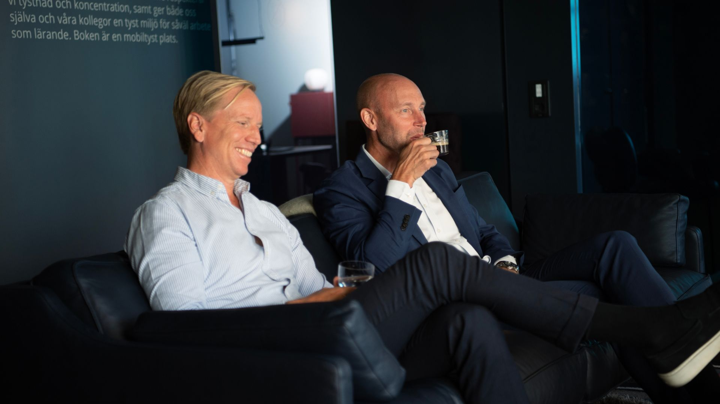

Våra tjänster
Partnerservice
Ett 30-tal förbättringar genom ’Ett enklare Futur’
Högt ställda krav på service – vill alltid bli ännu bättre
Flyttservice (80 % blir genomförda med samma handläggare från start till mål)
Digitala tjänster
Futur Förmedlare – självservicetjänst som utvecklas och förbättras utifrån våra partners behov
Lanseras snart: teckna digitalt, följ ärenden, gör fondbyten
Futur Privat – vi bygger en ny tjänst under 2024 för att möta kundernas behov
Fokus: enkla tjänster och en användarvänlig upplevelse

Slide 6
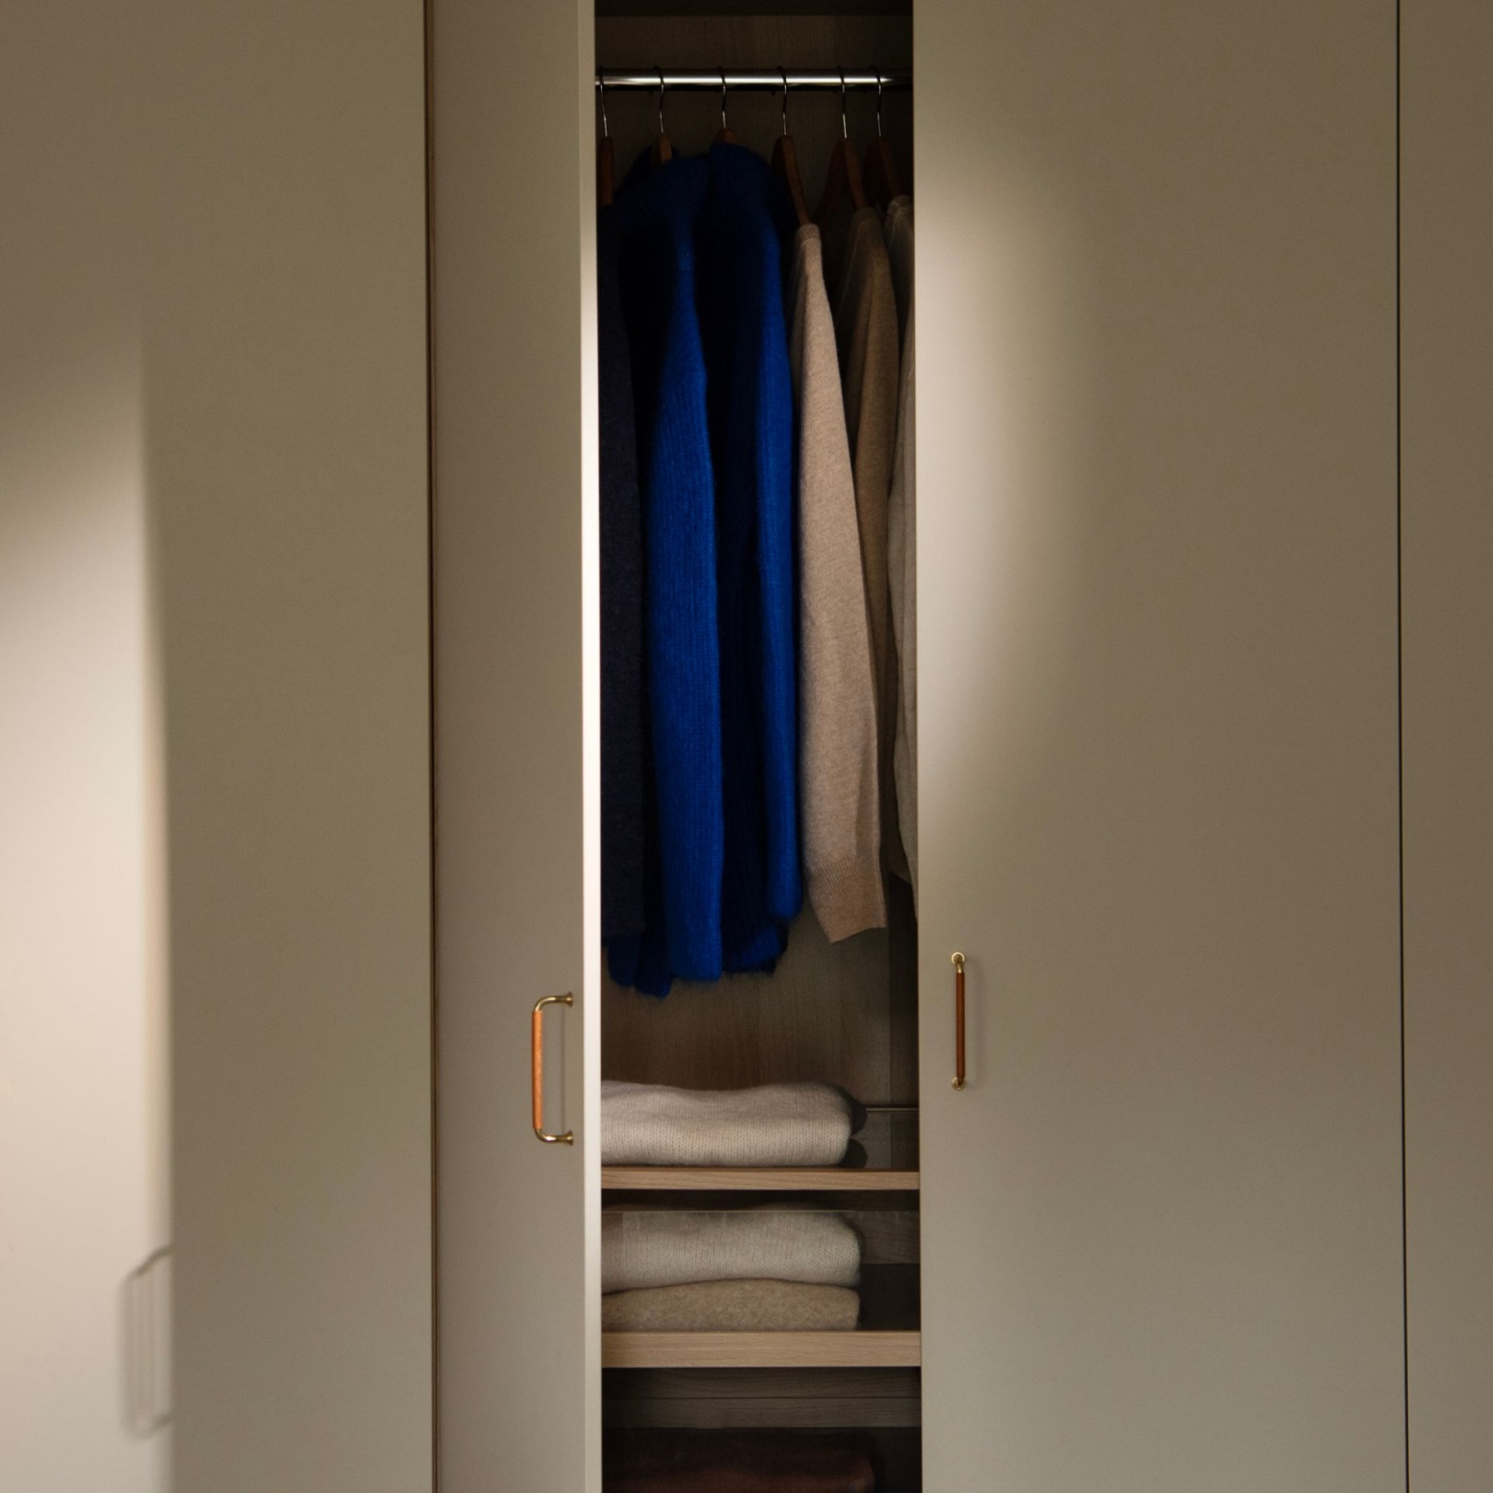

Noga utvalt och välsorterat fondutbud
Fondutbud
Enda bolaget med ett oberoende och kvalitetssäkrat fondutbud
Oberoende
Vi utvärderar fonder utifrån kostnader, avkastning och hållbarhet – Under 2023 bytte vi ut 10% av fonderna
Kvalitetssäkrat
Vi erbjuder ett begränsat utbud av fonder (jämfört med andra som erbjuder tusentals)
Övriga
(16%)
Ränta
(14%)
Aktier
(70%)
Fondutbud
(~200 fonder)

Slide 7


Ovanligt hållbart fondutbud
Vi vill inte bara prata brett om hållbarhet utan vara hållbara – på riktigt. Därför fokuserar vi på tre områden:
Hållbara fonder
Hållbara partners
Ett hållbart Futur
(att vara få anställda (<100) som vi tar väl hand om, nu och i framtiden)
81%
99.5%
95%
Andel av kapitalet
Andel av fonder
Artikel 8/9 fonder

Slide 8
Produkter i fördjupning
Välj någon produkt att gå in djupare på hellre än att prata om alla

Slide 9
Futur komplett | En dynamisk entrélösning
Risken minskas automatiskt över tid
Historisk avkastning (ålder/risk påverkar)
 | I år | 1 år | 3 år | 5 år
18-55 år | 11% | 14% | 27% | 40%
65 år | 10% | 13% | 24% | 37%
80 år | 5% | 7% | 7% | 15%
Andra entrélösningar
Nordnet Pensionsfond | 8% | 6% | 13% | 29%
Avanza 75 | 9% | 11% | 21% | 37%
Obligationer/Räntor
7%
Svenska aktier
Överlägsen avkastning vs Nordnet och Avanza på alla tidsperioder!
Utländska aktier
30
35
40
45
50
55
60
65
70
75
80
Ovanligt bra avkastning för kunder som inte vill vara aktiva i sitt sparande!

Slide 10



Flexibel utbetalning | Personalisera utbetalningen
Flexibel utbetalning
Så här funkar det
Möjlighet att anpassa utbetalningar efter behov, passar till exempel vid deltidsarbete efter pension
Välj ett fast eller rörligt belopp under första 5 åren. Därefter möjligt att:
  Få engångsutbetalning på kvarvarande belopp
  Pausa utbetalningen
  Starta löpande utbetalning igen
Övrigt
Inte möjligt att sänka utbetalning under första 5 åren (pga. nuvarande skattelagstiftning)
Exempel
Livsvarig utbetalning
Återbetalningsskydd 20 år och max 85 år
Utbetalningsbelopp
A
B
C
5
10
15
20
År
Flytta in pension under utbetalning
Utbetalningstid minst 5 år (efter inflytt)
Möjlighet att stoppa utbetalningen
A | År 0-5 | 15% av kapitalet
B | År 5-10 | 25% av kapitalet
C | År 10-20 | 60% av kapitalet

Slide 11





Depåförsäkring | Så funkar det
Orderläggning
(kan gå via rådgivare)
Depåinstitut
Handelsplattformar
Förvar
Förvaltning
Produktutbud
Handel
Kunder
Rådgivare
Främst vid nyteckning
Försäkringstagare
Försäkrad (fullmaktshavare)
Investeringsrådgivning
Pensionsrådgivning
Enkelt och skattemässigt effektivt sparande. Som rådgivare är det möjligt att ta betalt via försäkringsavgiften.
Försäkringsbolag
Rapportering
Avgifter och skatteinbetalningar

Slide 12
Specifikt för team/förmedlare
Ändras beroende på team och bolag.

Slide 13

Flytterbjudande | Introduktion
Flytt in till V1/V2
Flytt inom V1/V2
Och flytt från V1 och annan försäkringsgivare till V2
Förmedlarersättning
1.5%
1.5% (max 10,000 kr)
Överallokering
1%
0.5% (upp till 666,000 kr)
2% (över 666,000 kr)
Övrigt
Ingen inlåsning för den försäkrade
-

Slide 14

Futur + S&P | Stark utveckling, mycket potential kvar!
Historisk utveckling (Premier rullande tolvmånader, miljarder kronor)
Sparande (kapitalförsäkring)
Tjänstepension (flytt och löpande)
+10%
8.9
4.3
8.1
+780%
1.3
11-22
10-23
11-22
10-23

Slide 15
Nuvarande affär – MaxM Norr (Gävle och norrut)
Historisk utveckling (Premier rullande tolvmånader, miljoner kronor)
Sparande (kapitalförsäkring)
Tjänstepension (flytt och löpande)
+76%
131
40
-74%
24
Stark utveckling tvärt team men särskilt god utveckling i Umeå och Gävle
32 (av 40) m kr premier från flytt
38
Jan 2023
Dec 2023
Jan 2023
Dec 2023

Slide 16


Ersättning och villkor
Plan
 | MPC 2% | MPC 4% | MPC 6%
Premieprovision (löpande) | 2% | 4% | 6%
Ersättning på kapitalet | -
Flyttkompensation | Ja
Försäkringsavgift | - | - | 0.2%
Fast avgift | - | - | 180 kr
Fondrabatter | Ja | - | -
Maxplan PC
Fördelar för er
Attraktivt prissatt – Låga avgifter och fondrabatter för att kunna ge era kunder en ännu bättre pension
Attraktivt fondutbud – Oberoende och hållbart med tillgång till ledande fondförvaltare

Slide 17
Tidslinje – vad händer nu, snart och sen
Fyll på vad vi jobbar på just nu
Vad ser vi på kortare sikt
Vad har vi på längre sikt

Slide 18
Vad är på gång?
Just nu
Kommer snart
Längre fram
Text
Text
Text

Slide 19
Partnerservice
Just nu
På gång
Längre fram
Investeringar i service och förenklade (digitala) processer
Förstärkt flyttservice där vi lyckas med flest flyttar i branschen (+80%)
Nya funktioner i Futur Förmedlare
Fondbyte
Status på mina ärenden
Teckna försäkring
Lansering av Futur Privat
Futur Förmedlare Co-pilot
Signaler vid livshändelser och
avvikelser från investeringsråd
Z planering
….
19

Slide 20
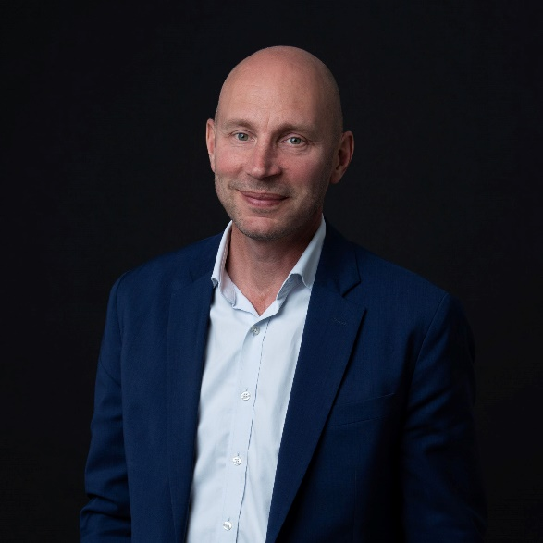
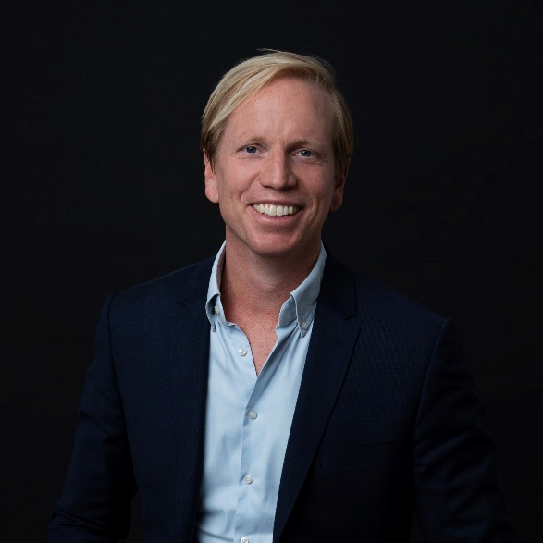
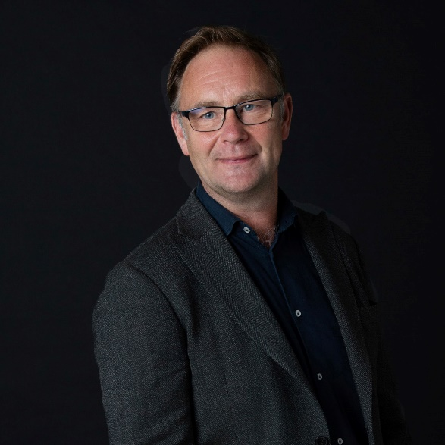
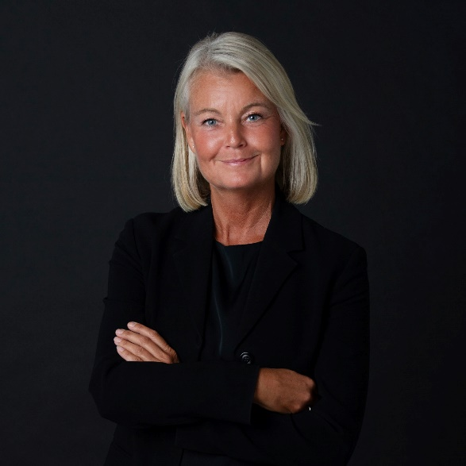
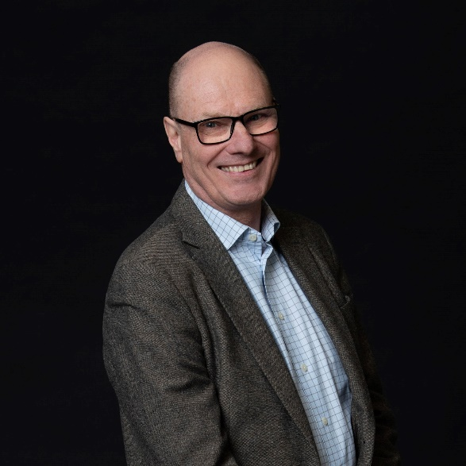
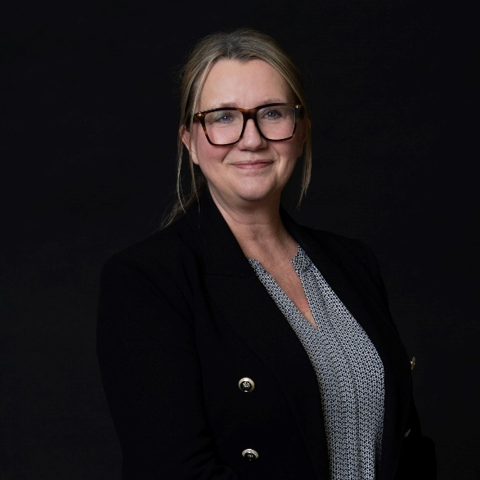



Vårt team | Hör av er så blir vi glada!
Eric Allberg
Chef Partners
070-360 46 08
eric.allberg@futur.se
Staffan Helin
Partnerkontakt
070-648 24 73
staffan.helin@futur.se
Niklas Svensson
Partnerkontakt
076-698 67 34
niklas.svensson@futur.se
Anna Brandt
Partnerkontakt
073-620 28 76
anna.brandt@futur.se
Mats Johansson
Partnerkontakt
070-887 61 03
mats.johansson@futur.se
Kristina Lindholm
Partnerkoordinator
076-697 89 77
kristina.lindholm@futur.se
Kundservice
kundservice@futur.se eller 08-504 225 00
Flyttservice
flyttservice@futur.se
Blanketter och avtal
cps@futur.se

